Slide 1

Valg af automatsikring

Slide 2
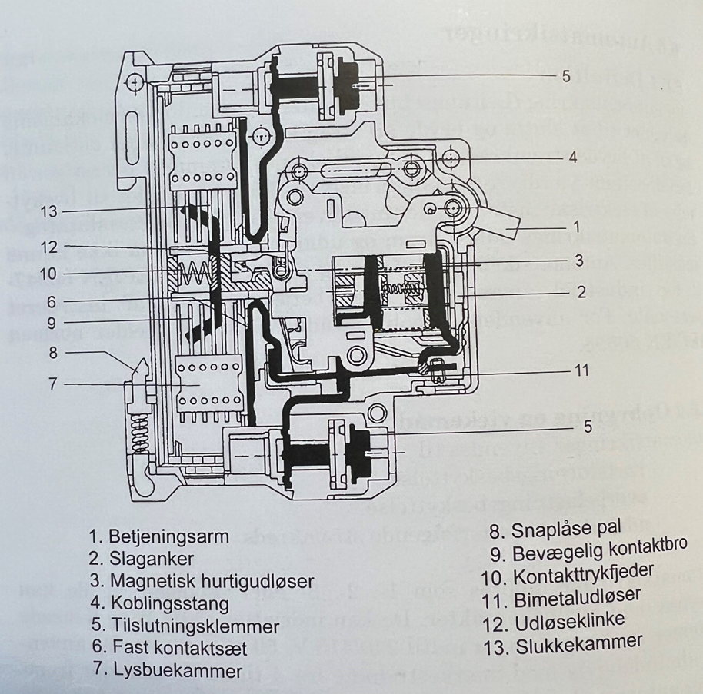

Slide 3
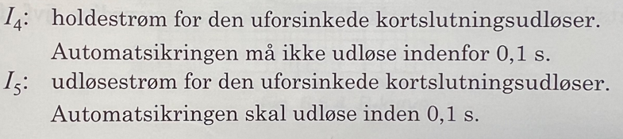
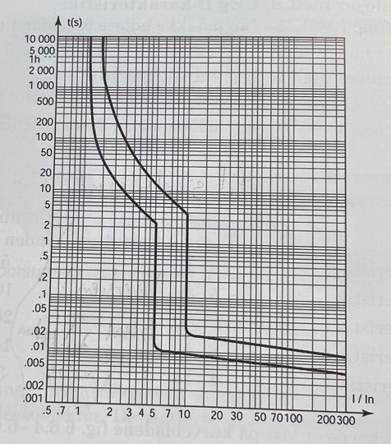
I5 Udløser
I4 holde

Slide 4
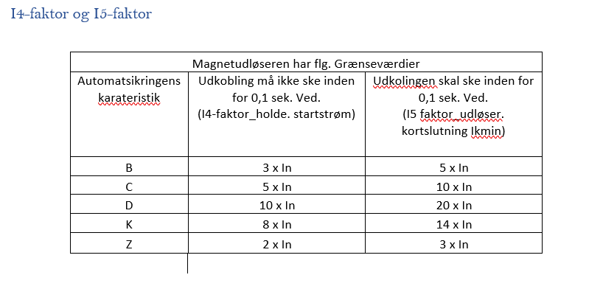
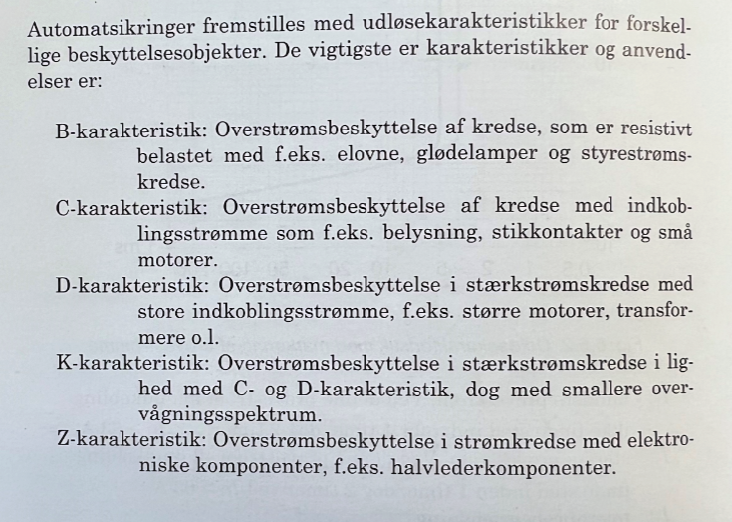

Slide 5
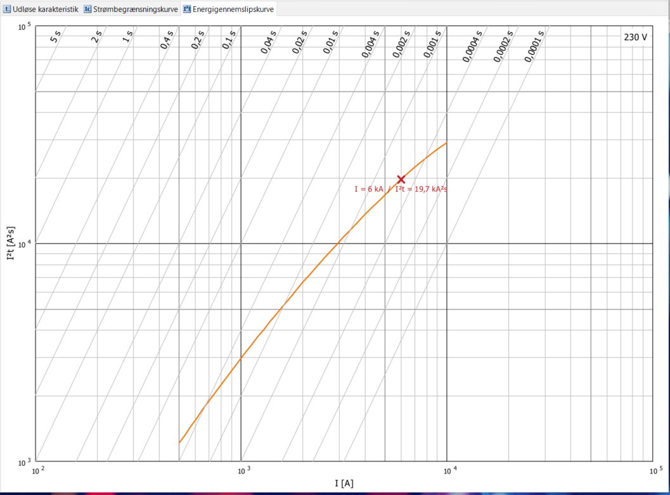
Ved gennemsløbsenrgien forstås den energi, målt i enheden A²sek.
Som lader passere under kortslutningen ved Ikmaxtavle når Ikmin indtræffer i brugs genstanden. Så vil der sker en varmeudvikling i sikring som måles/aflæses ved den beregnede eller målt Ikmax i tavlen.
Og der ved kan man se hvor meget gennemløbsenergi der er i kortslutnings øjeblikket.

Slide 6
Her bruges start strømmen og
Ikminbrugsgenstand til aflasning
I4 = startstrøm
I5 = IkminB

Slide 7
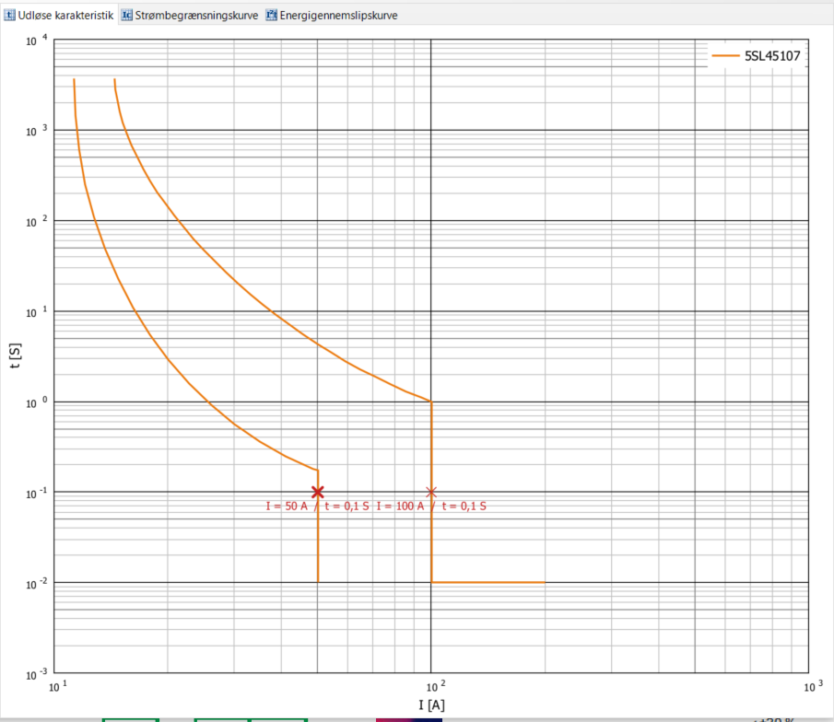


I4 holde
I5 Udløser

Slide 8
Ved aflæsning af Energigennemslip
Skal Ikmax i tavle bruges til aflæsning af dette

Slide 9
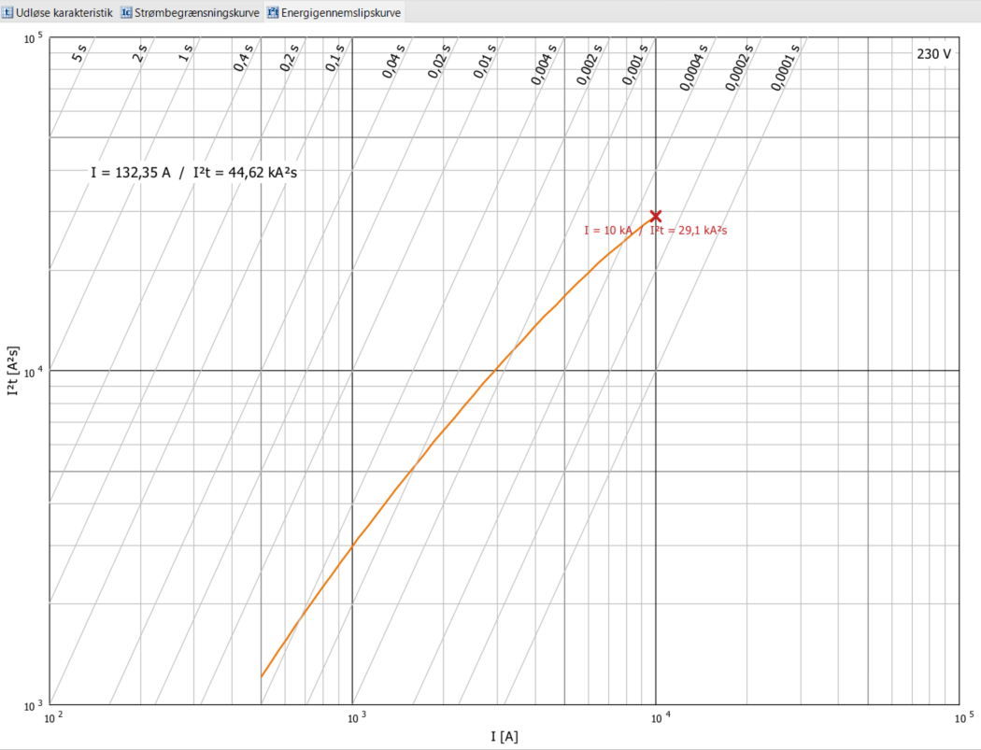
Aflæsning af energigennemslip

Slide 10
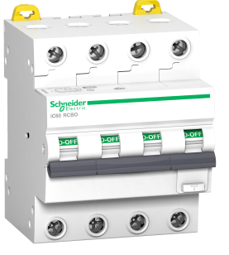
80 % reglen for belastning af en automatsikring
Når man skal dimensioner en automatsikring bør man gennem tænke hvor meget den belastes med
I forhold til automatsikringens mærkestrøm.
Det vil hermed sige at den hvis den belastes kontinuerligt i 3-4 timer bør det ikke overstige 80 % af sikringens mærkestrøm Jf. 61439-1 men dette er kun en anbefalding.

Slide 11


Slide 12
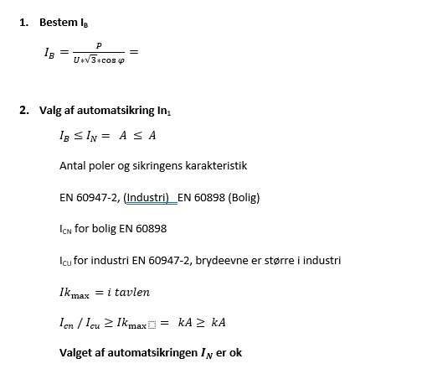
Dimensionering med Automatsikring på
alm. brugsgestand

Slide 13
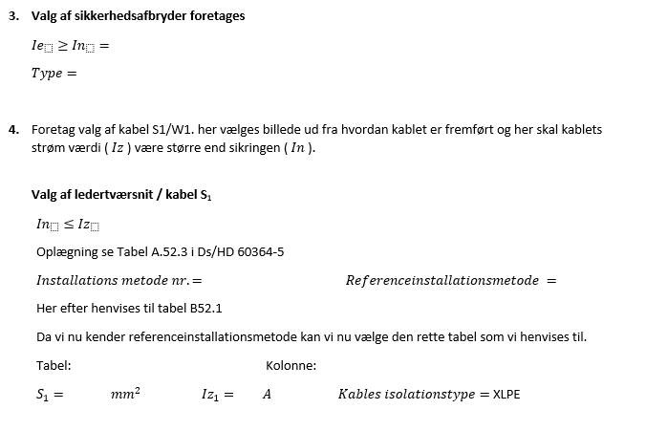

Slide 14
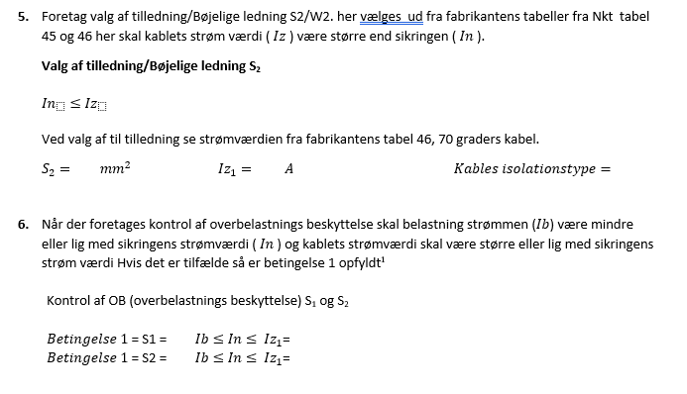

Slide 15
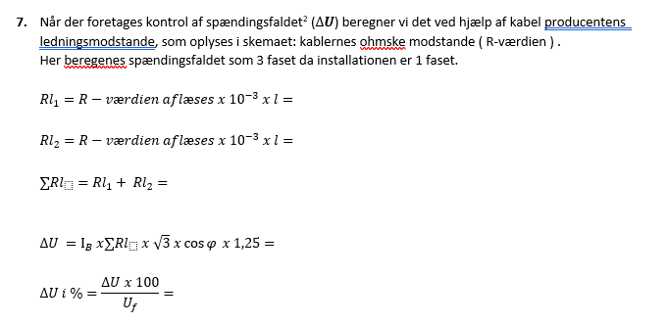

Slide 16
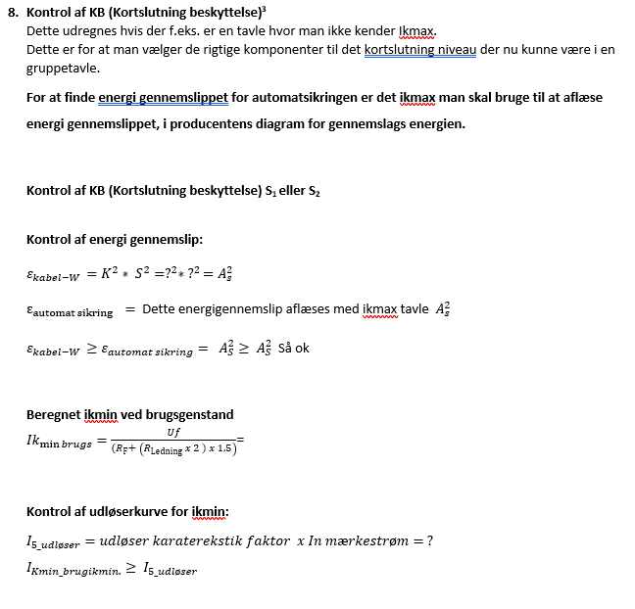

Slide 17
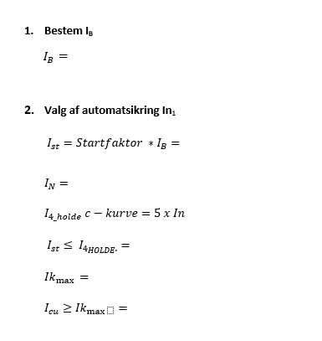
Dimensionering med Automatsikring på
Motor og termorelæ

Slide 18
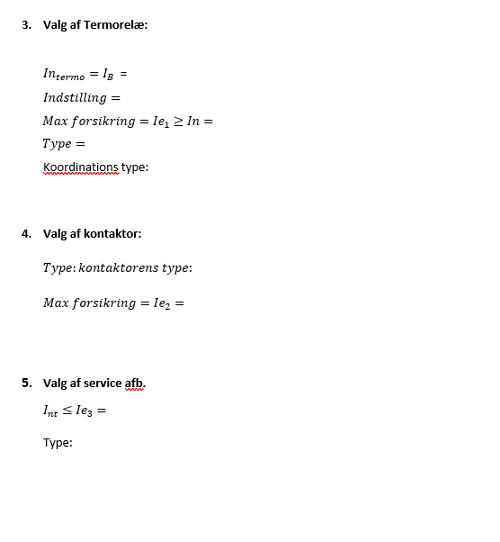

Slide 19
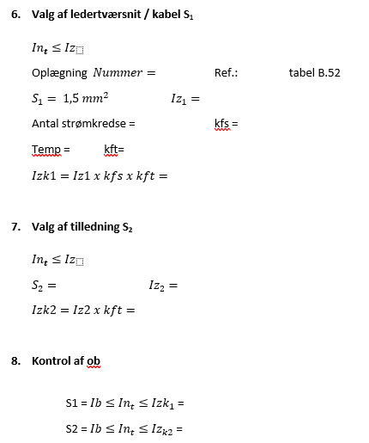

Slide 20
